Slide 1




DOG ADOPTION
ADOPET
Group 8
Nolan Theo Evan Otniel Grace
ADOPET

Slide 2


LATAR BELAKANG
DOG ADOPTION
10 juta anjing liar
Banyak kasus kekerasan terhadap hewan
18.000 anjing liar di Bali setiap tahunnya diracuni sbg upaya pengendalian populasi
20.000 hewan tidak memiliki tempat tinggal di Jakarta
200 anjing liar di Jakarta Selatan keracunan akibat masyarakat setempat.
Banyaknya hewan yang terlantar dan kurangnya kesadaran akan kesejahteraan hewan di Indonesia
Masyarakat Indonesia semakin tertarik untuk mengadopsi, namun belum terfasilitasi
ADOPET
Notes:
Background idea
Di Indonesia, masih banyak hewan yang terlantar dan tidak memiliki tempat tinggal yang aman dan sehat.
Selain itu, kesadaran akan kesejahteraan hewan di Indonesia juga masih perlu ditingkatkan.
Oleh karena itu, dibuatlah aplikasi atau website adopsi hewan yang bertujuan untuk membantu mengurangi jumlah hewan terlantar dan meningkatkan kesadaran akan kesejahteraan hewan di Indonesia.
Menurut data Kementerian Lingkungan Hidup dan Kehutanan, terdapat sekitar 10 juta anjing liar di Indonesia yang menjadi masalah kesehatan dan keamanan masyarakat.
Berdasarkan data dari PETA Asia, di Indonesia masih banyak ditemukan kasus kekerasan terhadap hewan, seperti penganiayaan terhadap anjing, kucing, burung, dan hewan lainnya.
Menurut data dari World Animal Protection, sekitar 18.000 anjing liar setiap tahunnya di Bali diberi racun oleh pemerintah setempat sebagai upaya pengendalian populasi hewan.
Berdasarkan data dari Kementerian Pertanian, pada tahun 2018 terdapat sekitar 20.000 hewan yang tidak memiliki tempat tinggal yang aman dan sehat di Jakarta.
Menurut laporan dari Jakarta Animal Aid Network (JAAN), sekitar 200 anjing liar di daerah Jakarta Selatan mati akibat keracunan makanan yang diberikan oleh masyarakat setempat.

Slide 3

MASALAH
SOLUSI
Masalah yang dihadapi adalah banyaknya hewan terlantar di Indonesia yang tidak mendapatkan perawatan dan cinta yang layak dari manusia.
Solusi yang ditawarkan oleh aplikasi atau website adopsi hewan adalah menyediakan platform yang mudah diakses dan dapat membantu mengurangi jumlah hewan terlantar dengan cara mengadopsi hewan yang sudah tidak memiliki rumah.
DOG ADOPTION
ADOPET
Notes:
Masalah dan solusi
Masalah yang dihadapi adalah banyaknya hewan terlantar di Indonesia yang tidak mendapatkan perawatan dan cinta yang layak dari manusia.
Solusi yang ditawarkan oleh aplikasi atau website adopsi hewan adalah menyediakan platform yang mudah diakses dan dapat membantu mengurangi jumlah hewan terlantar dengan cara mengadopsi hewan yang sudah tidak memiliki rumah.

Slide 4

RENCANA
DOG ADOPTION
Website adopet akan menyediakan fitur pencarian hewan berdasarkan jenis, usia, jenis kelamin, dan lokasi.
Pengguna juga dapat melihat profil hewan yang mencakup informasi seperti riwayat kesehatan, sifat dan foto.
Untuk mengadopsi hewan, pengguna harus mengisi formulir adopsi online dan melengkapi dokumen seperti identitas dan foto rumah.
Setelah proses verifikasi, pengguna dapat mengambil hewan yang diadopsi dan membayar biaya adopsi melalui aplikasi atau website.
ADOPET
Notes:
Rencana aplikasi
Aplikasi atau website adopsi hewan akan menyediakan fitur pencarian hewan berdasarkan jenis, usia, jenis kelamin, dan lokasi.
Pengguna juga dapat melihat profil hewan yang mencakup informasi seperti riwayat kesehatan, kebiasaan, dan foto.
Untuk mengadopsi hewan, pengguna harus mengisi formulir adopsi online dan melengkapi dokumen seperti identitas dan bukti rumah.
Setelah proses verifikasi, pengguna dapat mengambil hewan yang diadopsi dan membayar biaya adopsi melalui aplikasi atau website.
Fitur:
- Login
- Kategori Hewan (Anjing, Kucing, Reptil, Burung, dan hewal lainnya)
- Search Animal
- Search Shelter
- Wishlist/Favorite
- Forum
- Artikel (isinya tutorial/ cara rawat)
- Quiz (dicariin yg match dgn isi quiz)
- Profile Animal (About, Story, Shelter)

Slide 5

DOG ADOPTION
TARGET
Target pengguna aplikasi atau website adopsi hewan adalah masyarakat umum yang ingin mengadopsi hewan dan peduli terhadap kesejahteraan hewan. Aplikasi atau website dapat digunakan oleh individu, keluarga, maupun organisasi penyelamat hewan.
ADOPET
Notes:
Target
Target pengguna aplikasi atau website adopsi hewan adalah masyarakat umum yang ingin mengadopsi hewan dan peduli terhadap kesejahteraan hewan.
Aplikasi atau website dapat digunakan oleh individu, keluarga, maupun organisasi penyelamat hewan.
Target hewan yang dapat diadopsi melalui aplikasi atau website ini meliputi hewan yang terlantar dan tidak memiliki tempat tinggal yang aman seperti anjing, kucing, burung, dan hewan lainnya yang memenuhi kriteria adopsi.

Slide 6
ADOPET Roadmap
MONTHS
MARCH
APRIL
MAY
JUNE
Planning
DESIGN
Phases
Development
Content Creation
Testing
Deployment
Notes:
Target
Target pengguna aplikasi atau website adopsi hewan adalah masyarakat umum yang ingin mengadopsi hewan dan peduli terhadap kesejahteraan hewan.
Aplikasi atau website dapat digunakan oleh individu, keluarga, maupun organisasi penyelamat hewan.
Target hewan yang dapat diadopsi melalui aplikasi atau website ini meliputi hewan yang terlantar dan tidak memiliki tempat tinggal yang aman seperti anjing, kucing, burung, dan hewan lainnya yang memenuhi kriteria adopsi.

Slide 7
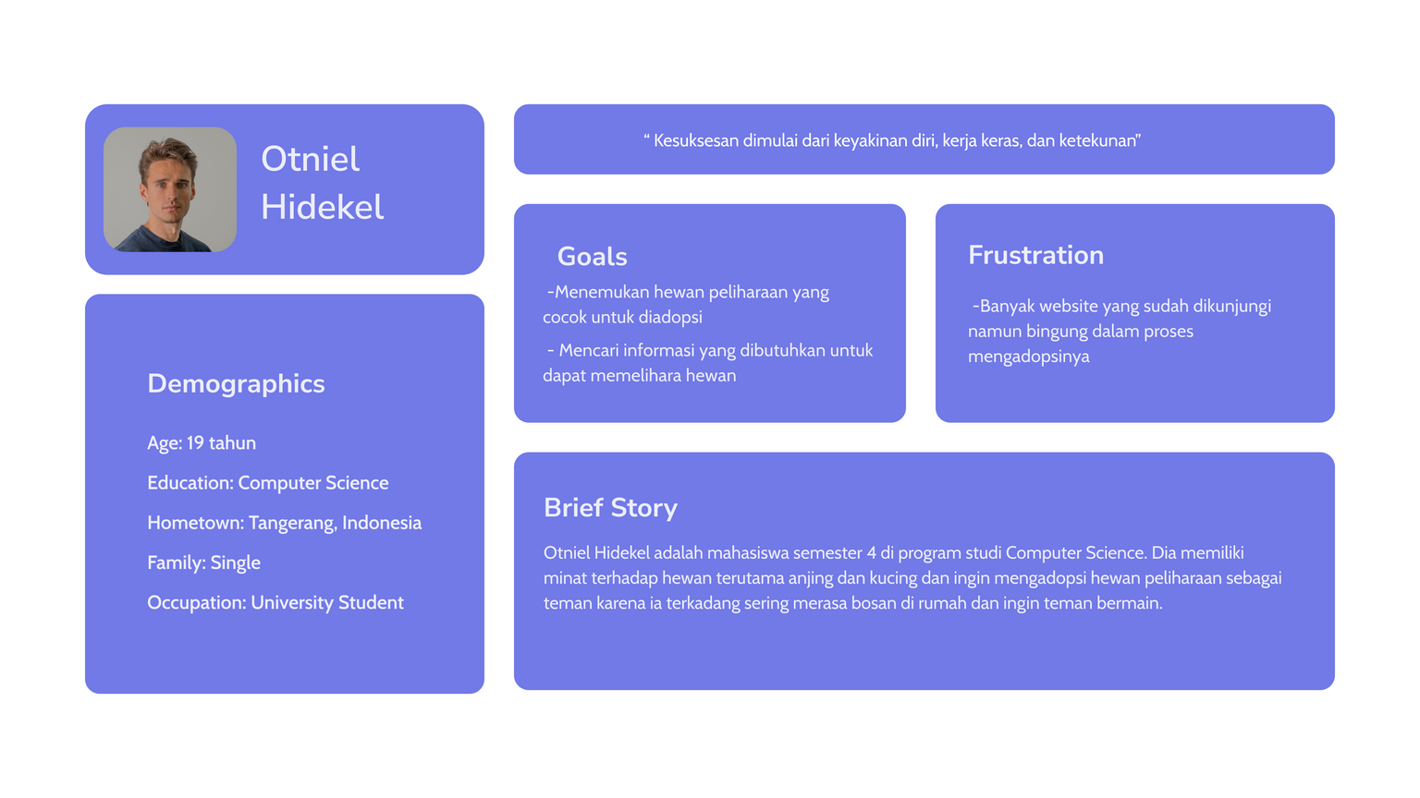
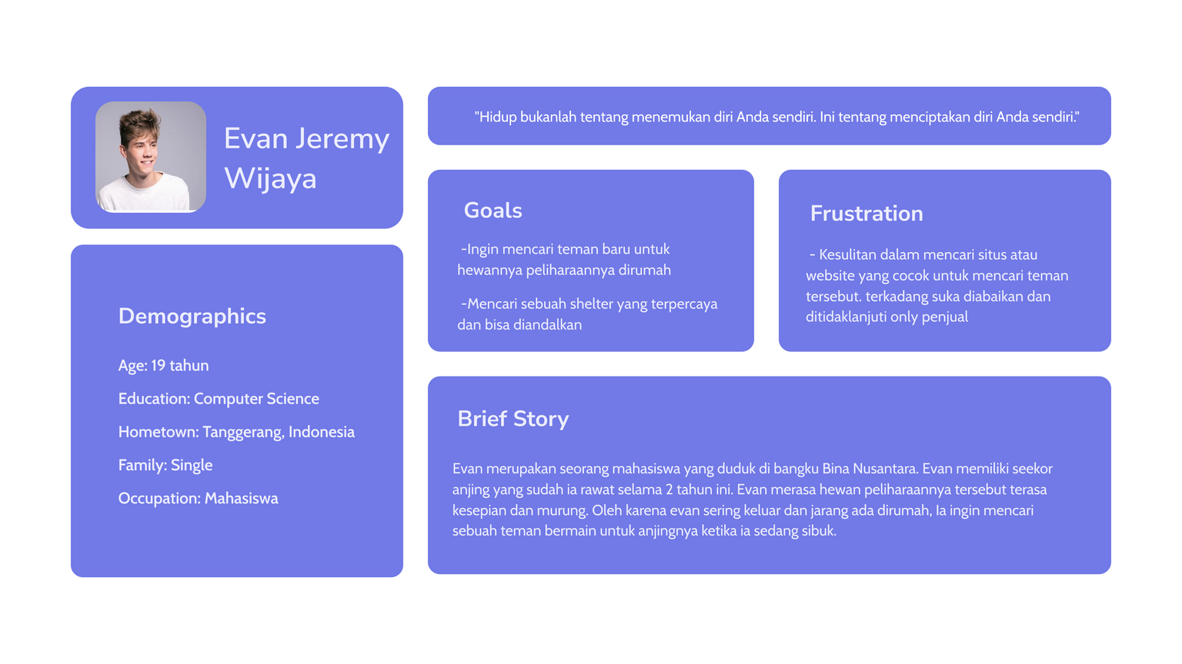
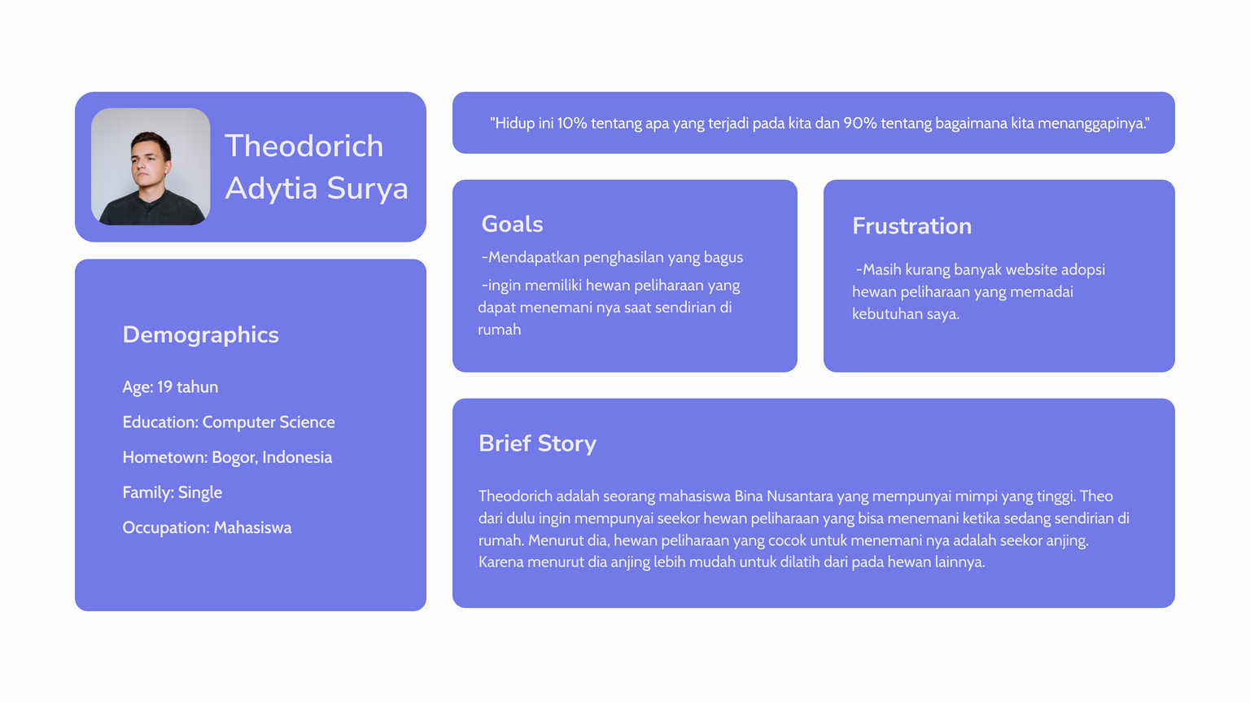
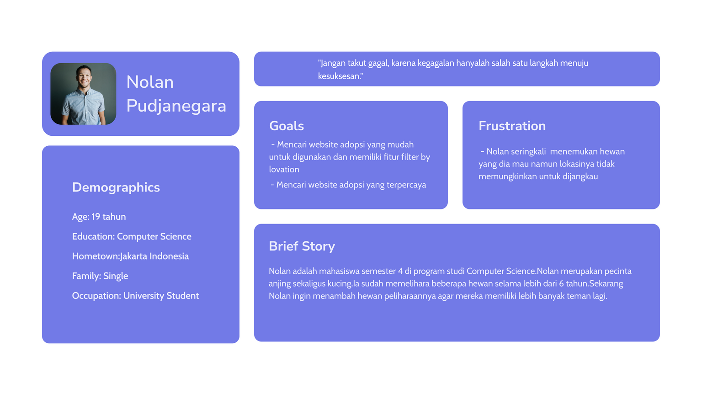
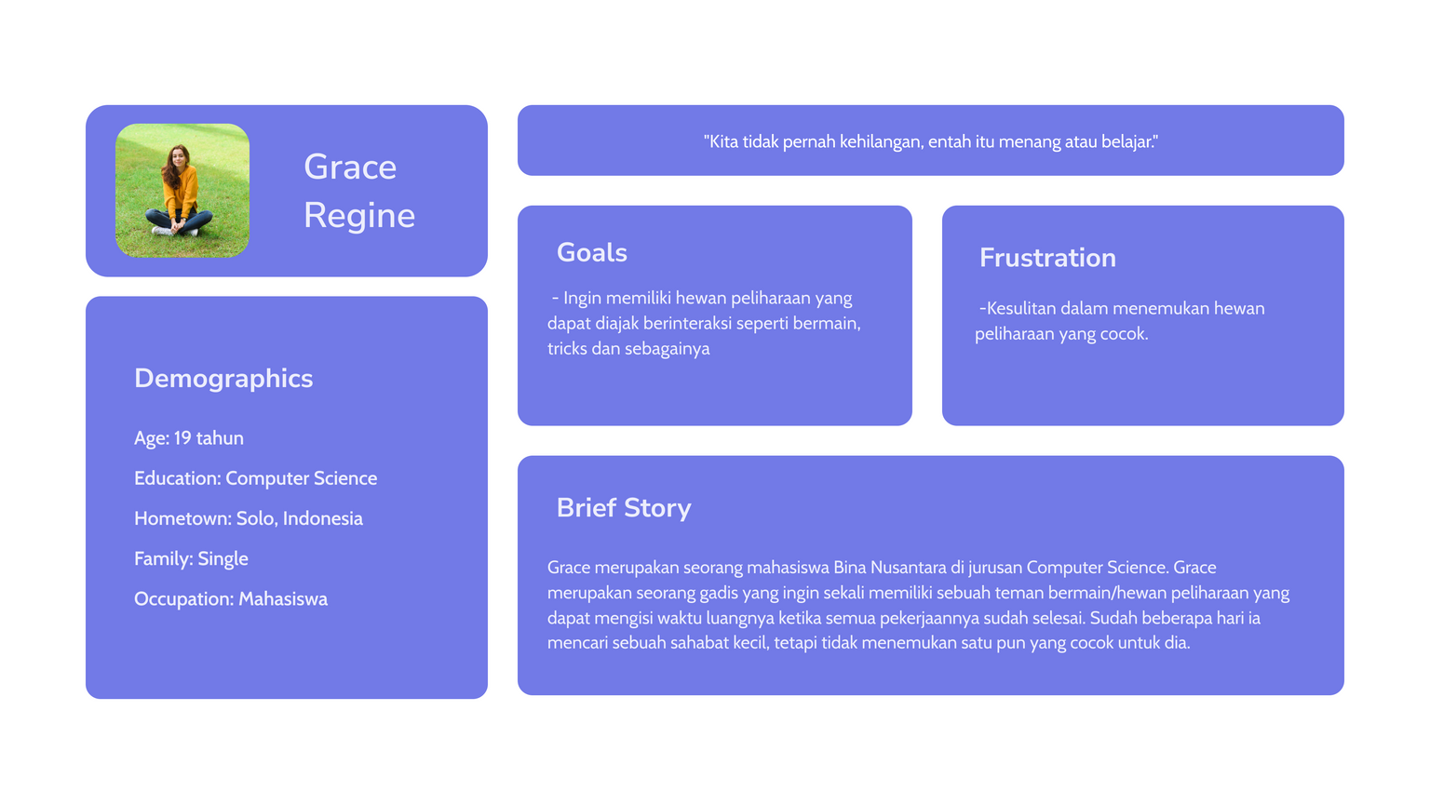
USER PERSONA

Slide 8
Challenges Faced
Place all similar ideas here and rename "Category 1"
to a more fitting characteristic of these related ideas.
Copy a sticky note, then type in your idea.
Copy a sticky note, then type in your idea.
Copy a sticky note, then type in your idea.
Factors such as cost, environment, certificates, vaccinations, and more.
Cost-related concerns, including vaccination and other expenses.
Lack of information about the animal's background, current condition, and previous owners if applicable.
Difficulty in finding reliable online pet adoption platforms.
Difficulty in finding trustworthy sellers.

Slide 9
Desired Features
Place all similar ideas here and rename "Category 1"
to a more fitting characteristic of these related ideas.
Copy a sticky note, then type in your idea.
Copy a sticky note, then type in your idea.
Copy a sticky note, then type in your idea.
Flawless user experience with minimal pop-ups or distractions like advertisements.
Forum feature for users to ask questions and seek advice.
Comprehensive biographies of animals and search functionality based on location.
Well-organized and user-friendly content filtering and sorting options for a comfortable browsing experience
Ability to find trustworthy shelters or sellers.

Slide 10
Important Features
Place all similar ideas here and rename "Category 3"
to a more fitting characteristic of these related ideas.
Copy a sticky note, then type in your idea.
Copy a sticky note, then type in your idea.
Copy a sticky note, then type in your idea.
Location-based search and filtering for nearby options.
Virtual transfers or mobile banking for convenient payments.
Efficient content filtering and sorting options.
Easy payment options such as GoPay or OVO and a user-friendly interface.
Wide range of product choices.

Slide 11
Areas to Improve
Place all similar ideas here and rename "Category 4"
to a more fitting characteristic of these related ideas.
Copy a sticky note, then type in your idea.
Copy a sticky note, then type in your idea.
Copy a sticky note, then type in your idea.
Too many ads displayed.
Excessive and repetitive advertisements, lack of priority feature in the shopping cart.
Disturbing abundance of advertisements.
Excessive and intrusive advertisements.
Overwhelming number of ads.

Slide 12
Affinity Diagram
User Challenges
Website Features
Trust and Reliability
Education and Resources
Animal Profiles
Cost-related concerns
User Experience
Quiz feature for matching.
Community Engagement.
Trustworthy Shelters and Sellers
Articles (tutorials/care guides)
Trustworthy sellers
Profile pages for animals
Animal Search and Information
About
Lack of information about animals
Content Organization
Shelter information

Slide 13
Brainstorm Area
USER EXPERIENCE
COMMUNITY ENGAGEMENT
ANIMAL SEARCH AND INFORMATION
CONTENT ORGANIZATION
User-friendly interface with minimal advertisements.
Flawless browsing experience without excessive pop-ups or distractions.
Comprehensive biographies and background information about animals, including their stories and previous owners if applicable.
Well-organized and user-friendly content filtering and sorting options for easy navigation and browsing.
Forum feature to facilitate interactions, discussions, and knowledge sharing among users.
Advanced search functionality with filters, including location-based search.
TRUSTWORTHY SHELTERS
SEAMLESS PAYMENTS
ANIMAL PROFILES
WISHLIST
QUIZ MATCHING
EDUCATIONAL RESOURCES
Integration with trusted shelters or sellers, ensuring credibility and reliability.
Integration of virtual transfer or mobile banking options for convenient and secure payments.
Detailed profiles for animals, including information about their background, stories, and the shelters they belong to.
Allow users to create a wishlist or favorite list to save preferred animals.
Quiz feature to match users with animals that align with their preferences and lifestyles.
Articles section featuring tutorials and care guides for pet owners.

Slide 14
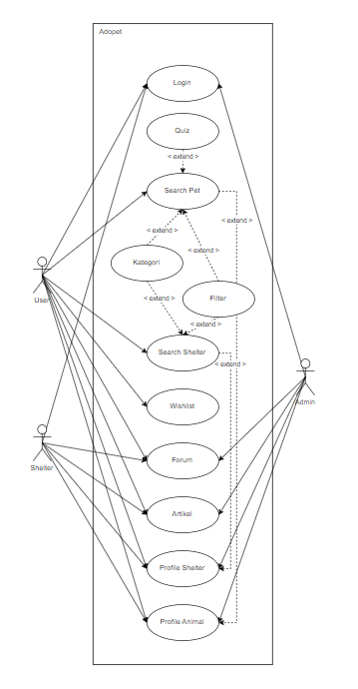

DOG ADOPTION
USE CASE
FEATURE
ADOPET
Notes:
Target
Target pengguna aplikasi atau website adopsi hewan adalah masyarakat umum yang ingin mengadopsi hewan dan peduli terhadap kesejahteraan hewan.
Aplikasi atau website dapat digunakan oleh individu, keluarga, maupun organisasi penyelamat hewan.
Target hewan yang dapat diadopsi melalui aplikasi atau website ini meliputi hewan yang terlantar dan tidak memiliki tempat tinggal yang aman seperti anjing, kucing, burung, dan hewan lainnya yang memenuhi kriteria adopsi.

Slide 15
USE CASE DESCRIPTION
Use Case | Login
Primary Actor | User, Shelter, Admin
Goal in context | Mengakses akun yang telah terdaftar pada website
Pre-conditions | Aktor telah memiliki akun yang terdaftar
Trigger | Aktor ingin mengakses akunnya
Scenario | 1. Aktor memilih opsi "Login" pada halaman utama website.
 | 2. Sistem menampilkan halaman login dan meminta aktor untuk memasukkan username dan password.
 | 3. Aktor memasukkan username dan password.
 | 4. Sistem memeriksa keberadaan username dan password pada database.
 | 5. Jika username dan password ditemukan, sistem mengizinkan akses ke akun.
 | 6. Jika username dan password tidak ditemukan, sistem menampilkan pesan kesalahan dan meminta aktor untuk memasukkan username dan password kembali.
Exceptions | - Username atau password yang dimasukkan salah
 | - Masalah teknis pada sistem
Priority | Tinggi
When available | Selalu
Frequency of use | Sangat sering
Channel to actor | Website
Use Case | Search Pet
Primary Actor | User
Goal in context | Mencari hewan peliharaan yang cocok untuk diadopsi
Pre-conditions | Aktor telah login
Trigger | Aktor ingin mencari hewan peliharaan
Scenario | 1. Aktor memilih opsi "Search Pet" pada halaman utama website.
 | 2. Sistem menampilkan halaman pencarian hewan peliharaan dan opsi-opsi pencarian seperti Quiz, Kategori, dan Filter.
 | 3. Aktor memilih salah satu opsi pencarian.
 | 4. Sistem menampilkan hasil pencarian sesuai dengan opsi yang dipilih.
Exceptions | -
Priority | Tinggi
When available | Selalu
Frequency of use | Sering
Channel to actor | Website
DOG ADOPTION
ADOPET
Notes:
Target
Target pengguna aplikasi atau website adopsi hewan adalah masyarakat umum yang ingin mengadopsi hewan dan peduli terhadap kesejahteraan hewan.
Aplikasi atau website dapat digunakan oleh individu, keluarga, maupun organisasi penyelamat hewan.
Target hewan yang dapat diadopsi melalui aplikasi atau website ini meliputi hewan yang terlantar dan tidak memiliki tempat tinggal yang aman seperti anjing, kucing, burung, dan hewan lainnya yang memenuhi kriteria adopsi.

Slide 16
USE CASE DESCRIPTION
Use Case | Search Shelter
Primary Actor | User
Goal in context | Mencari shelter yang cocok untuk adopsi hewan peliharaan
Pre-conditions | User sudah login ke akunnya
Trigger | User ingin mencari shelter
Scenario | User membuka halaman pencarian shelter User memilih kategori shelter yang diinginkan User memilih filter yang diinginkan User melihat daftar shelter yang cocok dengan kategori dan filter yang dipilih User memilih shelter yang diinginkan
Exceptions | Jika tidak ada shelter yang cocok dengan kategori dan filter yang dipilih, sistem akan menampilkan pesan "Shelter tidak ditemukan"
Priority | Tinggi
When available | Setiap saat
Frequency of use | Sering
Channel to actor | Website
Use Case | Wishlist
Primary Actor | User
Goal in context | Menambahkan hewan peliharaan ke wishlist
Pre-conditions | User sudah login ke akunnya
Trigger | User ingin menambahkan hewan peliharaan ke wishlist
Scenario | User membuka halaman detail hewan peliharaan User memilih tombol "Tambahkan ke Wishlist" Sistem menambahkan hewan peliharaan ke wishlist user
Exceptions | -
Priority | Sedang
When available | Setiap saat
Frequency of use | Sedang
Channel to actor | Website
Use Case | Artikel
Primary Actor | User
Goal in Context | User ingin membaca artikel tentang tutorial dan cara merawat hewan peliharaan
Pre-conditions | User telah melakukan login ke dalam sistem
Trigger | User memilih opsi "Artikel"
Scenario | 1. Sistem menampilkan daftar artikel<br>2. User memilih artikel yang ingin dibaca<br>3. Sistem menampilkan artikel yang dipilih<br>4. User membaca artikel
Exceptions | Artikel yang dipilih tidak tersedia
Priority | Tinggi
When Available | Setiap saat
Frequency of Use | Tinggi
Channel to Actor | Web
Secondary Actors | Admin
Channels to Secondary Actors | Web
DOG ADOPTION
ADOPET
Notes:
Target
Target pengguna aplikasi atau website adopsi hewan adalah masyarakat umum yang ingin mengadopsi hewan dan peduli terhadap kesejahteraan hewan.
Aplikasi atau website dapat digunakan oleh individu, keluarga, maupun organisasi penyelamat hewan.
Target hewan yang dapat diadopsi melalui aplikasi atau website ini meliputi hewan yang terlantar dan tidak memiliki tempat tinggal yang aman seperti anjing, kucing, burung, dan hewan lainnya yang memenuhi kriteria adopsi.

Slide 17
USE CASE DESCRIPTION
Use Case | Deskripsi
Nama | Profile Animal
Aktor Utama | User
Goal dalam Konteks | Melihat informasi tentang hewan yang diadopsi
Pre-kondisi | User sudah login dan mengakses profil hewan yang ingin dilihat
Trigger | User memilih profil hewan
Scenario | 1. User memilih profil hewan. <br> 2. User melihat informasi umum tentang hewan, seperti nama, jenis, umur, dan deskripsi. <br> 3. User melihat riwayat kesehatan dan perawatan hewan. <br> 4. User dapat menambahkan hewan ke wishlist atau favorit.
Exceptions | 1. Profil hewan tidak ditemukan. <br> 2. Informasi yang ditampilkan tidak lengkap atau tidak akurat.
Prioritas | Tinggi
Ketersediaan | Setiap saat
Frekuensi Penggunaan | Sangat sering
Saluran ke Aktor Utama | Website
Aktor Pendukung | Shelter
Saluran ke Aktor Pendukung | Email, Telepon
Use Case | Deskripsi
Nama | Profile Shelter
Aktor Utama | User
Goal dalam Konteks | Melihat informasi tentang shelter yang diadopsi
Pre-kondisi | User sudah login dan mengakses profil shelter yang ingin dilihat
Trigger | User memilih profil shelter
Scenario | 1. User memilih profil shelter. <br> 2. User melihat informasi umum tentang shelter, seperti nama, alamat, nomor telepon, dan deskripsi. <br> 3. User melihat daftar hewan yang diadopsi oleh shelter. <br> 4. User dapat menghubungi shelter untuk informasi lebih lanjut atau untuk mengadopsi hewan.
Exceptions | 1. Profil shelter tidak ditemukan. <br> 2. Informasi yang ditampilkan tidak lengkap atau tidak akurat.
Prioritas | Tinggi
Ketersediaan | Setiap saat
Frekuensi Penggunaan | Sering
Saluran ke Aktor Utama | Website
Aktor Pendukung | Admin, Shelter
Saluran ke Aktor Pendukung | Email, Telepon
Use Case | Quiz
Primary Actor | User
Goal in Context | Menemukan hewan peliharaan yang cocok berdasarkan jawaban quiz.
Pre-conditions | User sudah login ke dalam sistem dan mengakses halaman quiz.
Trigger | User memilih opsi untuk mengikuti quiz pada halaman search pet.
Scenario | 1. User memilih opsi untuk mengikuti quiz. <br> 2. Sistem menampilkan pertanyaan-pertanyaan dan opsi jawaban. <br> 3. User memilih jawaban-jawaban yang sesuai. <br> 4. Sistem menganalisa jawaban dan memberikan rekomendasi hewan peliharaan yang cocok. <br> 5. User melihat rekomendasi hewan peliharaan.
Exceptions | 1. User memilih untuk tidak mengikuti quiz. <br> 2. User tidak memberikan jawaban yang cukup pada setiap pertanyaan. <br> 3. Sistem tidak dapat memberikan rekomendasi hewan peliharaan yang cocok.
Priority | Tinggi
When Available | Setiap saat
Frequency of Use | Tinggi
Channel to Actor | Website
DOG ADOPTION
ADOPET
Notes:
Target
Target pengguna aplikasi atau website adopsi hewan adalah masyarakat umum yang ingin mengadopsi hewan dan peduli terhadap kesejahteraan hewan.
Aplikasi atau website dapat digunakan oleh individu, keluarga, maupun organisasi penyelamat hewan.
Target hewan yang dapat diadopsi melalui aplikasi atau website ini meliputi hewan yang terlantar dan tidak memiliki tempat tinggal yang aman seperti anjing, kucing, burung, dan hewan lainnya yang memenuhi kriteria adopsi.

Slide 18
USE CASE DESCRIPTION
Use Case | Kategori
Primary Actor | User
Goal in Context | Menemukan hewan peliharaan berdasarkan kategori tertentu.
Pre-conditions | User sudah login ke dalam sistem dan mengakses halaman search pet.
Trigger | User memilih salah satu kategori pada halaman search pet.
Scenario | 1. User memilih salah satu kategori. <br> 2. Sistem menampilkan daftar hewan peliharaan yang termasuk dalam kategori tersebut. <br> 3. User melihat daftar hewan peliharaan yang sesuai dengan kategori.
Exceptions | 1. Tidak ada hewan peliharaan yang termasuk dalam kategori tersebut. <br> 2. Kategori yang dipilih tidak valid.
Priority | Tinggi
When Available | Setiap saat
Frequency of Use | Tinggi
Channel to Actor | Website
Use Case | Filter
Primary Actor | User
Goal in context | Mempermudah User dalam mencari hewan peliharaan dengan kriteria tertentu
Pre-conditions | User telah login dan telah melakukan pencarian hewan peliharaan
Trigger | User ingin melakukan filter pencarian hewan peliharaan
Scenario | 1. User memilih opsi filter pada hasil pencarian hewan peliharaan
Scenario | 2. User memilih kriteria filter yang diinginkan
Scenario | 3. Sistem menampilkan hasil pencarian hewan peliharaan sesuai dengan kriteria filter yang dipilih
Exceptions | Jika tidak ada hewan peliharaan yang memenuhi kriteria filter yang dipilih, sistem akan menampilkan pesan "Tidak ada hewan peliharaan yang ditemukan"
Priority | Tinggi
When available | Setiap User ingin melakukan filter pencarian hewan peliharaan
Frequency of use | Sering
Channel to actor | Website
DOG ADOPTION
ADOPET
Notes:
Target
Target pengguna aplikasi atau website adopsi hewan adalah masyarakat umum yang ingin mengadopsi hewan dan peduli terhadap kesejahteraan hewan.
Aplikasi atau website dapat digunakan oleh individu, keluarga, maupun organisasi penyelamat hewan.
Target hewan yang dapat diadopsi melalui aplikasi atau website ini meliputi hewan yang terlantar dan tidak memiliki tempat tinggal yang aman seperti anjing, kucing, burung, dan hewan lainnya yang memenuhi kriteria adopsi.

Slide 19
TEST SCENARIO
Module | RequirementId | TestScenarioId | Test Scenario Description
Login | Mandatory | TS_01 | Verify that user is able to login with valid credentials
 | Mandatory | TS_02 | Verify that user is not able to login with invalid credentials
 | Mandatory | TS_03 | Verify mandatory field check validation on the login page
SearchPet | Mandatory | TS_04 | Verify user can search for pets using the Quiz feature
 | Mandatory | TS_05 | Verify user can search for pets using the Category feature
 | Mandatory | TS_06 | Verify user can search for pets using the Filter feature
SearchShelter | [Optional] | TS_07 | Verify user can search for shelters using the Category feature
 | Mandatory | TS_08 | Verify user can search for shelters using the Filter feature
Wishlist | Mandatory | TS_09 | Verify user can add a pet to their Wishlist
Forum | Mandatory | TS_10 | Verify user can create a new forum post
Artikel | Mandatory | TS_11 | Verify user can read articles about pet care and adoption
ProfileShelter | Mandatory | TS_12 | Verify user can view shelter information
ProfileAnimal | Mandatory | TS_13 | Verify user can view information about a pet
KategoriAnimal | Mandatory | TS_14 | Verify user can search for pets by category
FilterSearch | Mandatory | TS_15 | Verify user can filter search results
DOG ADOPTION
ADOPET

Slide 20
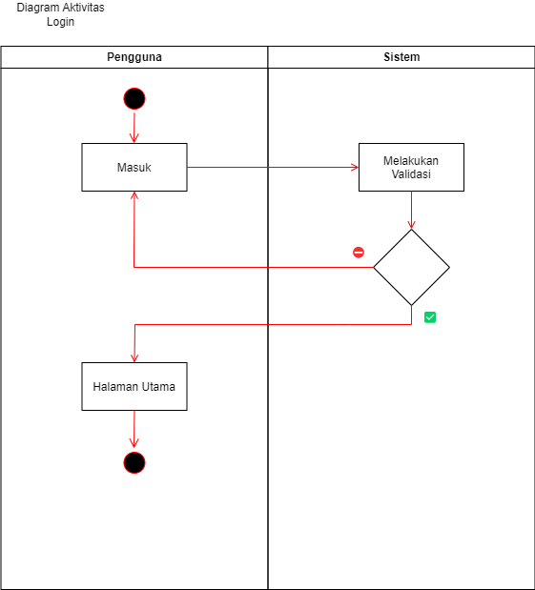

ACTIVITY DIAGRAM
LOGIN
DOG ADOPTION
ADOPET

Slide 21
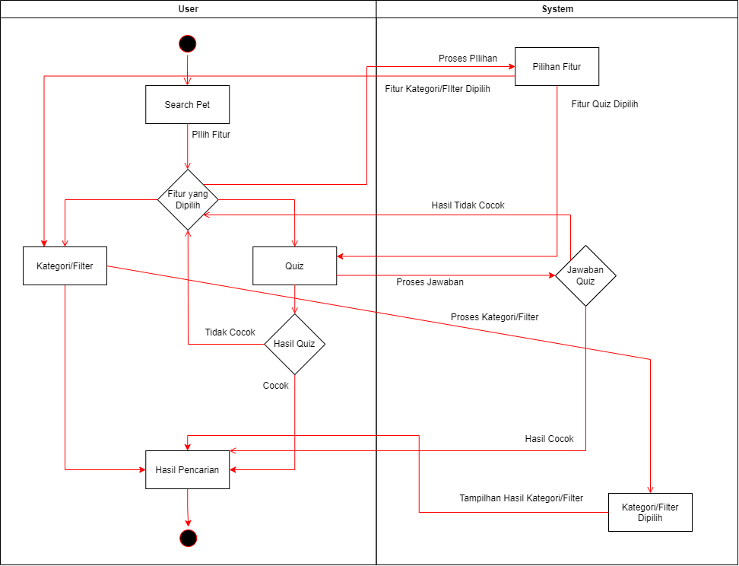
ACTIVITY DIAGRAM
SEARCH PET
DOG ADOPTION
ADOPET

Slide 22
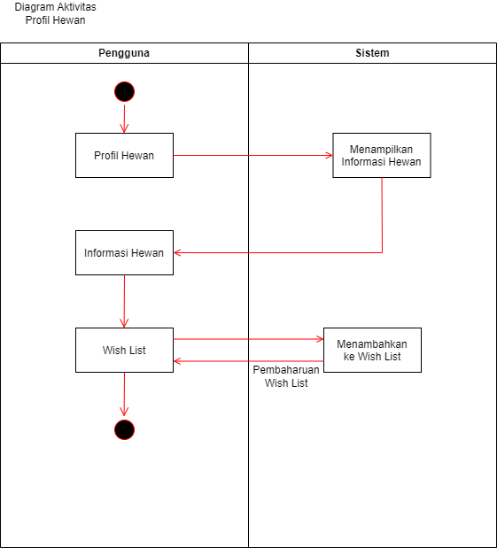

ACTIVITY DIAGRAM
PROFILE ANIMAL
DOG ADOPTION
ADOPET

Slide 23
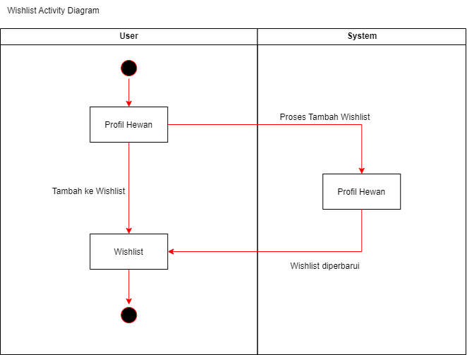
ACTIVITY DIAGRAM
WISHLIST
DOG ADOPTION
ADOPET

Slide 24
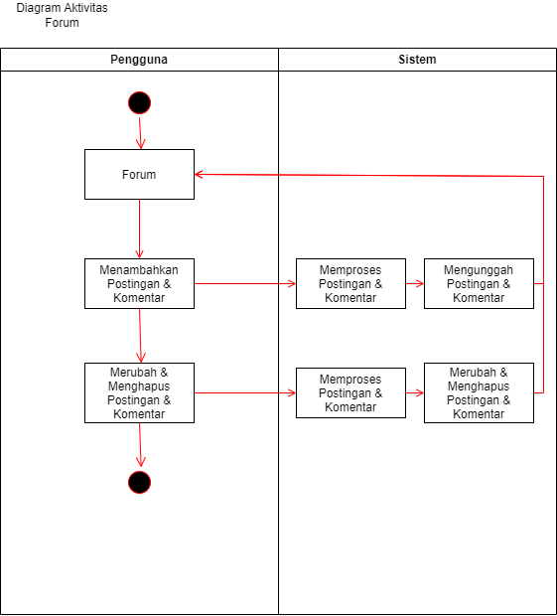

ACTIVITY DIAGRAM
FORUM
DOG ADOPTION
ADOPET

Slide 25
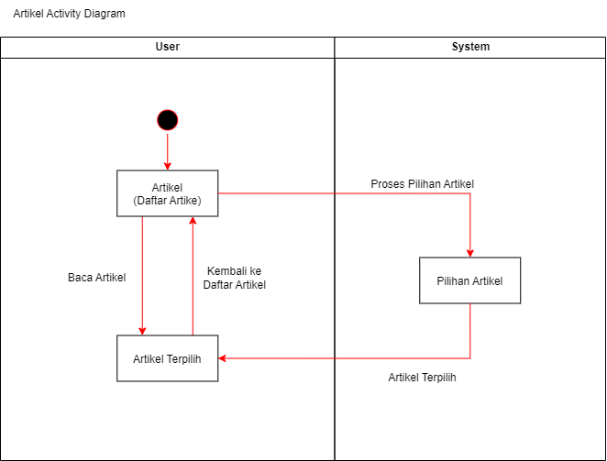
ACTIVITY DIAGRAM
ARTIKEL
DOG ADOPTION
ADOPET

Slide 26
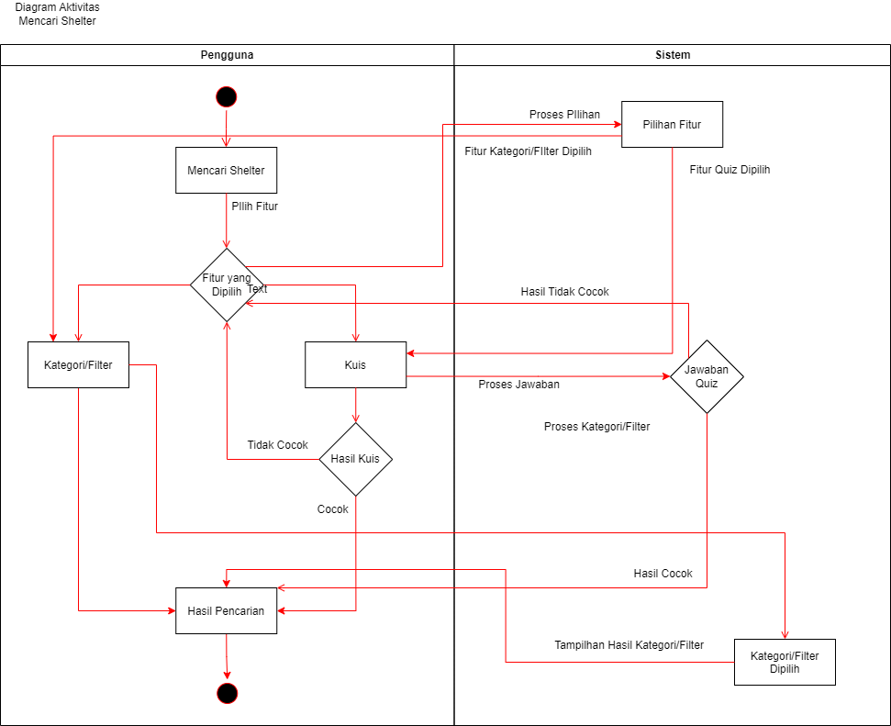
ACTIVITY DIAGRAM
SEARCH SHELTER
DOG ADOPTION
ADOPET

Slide 27
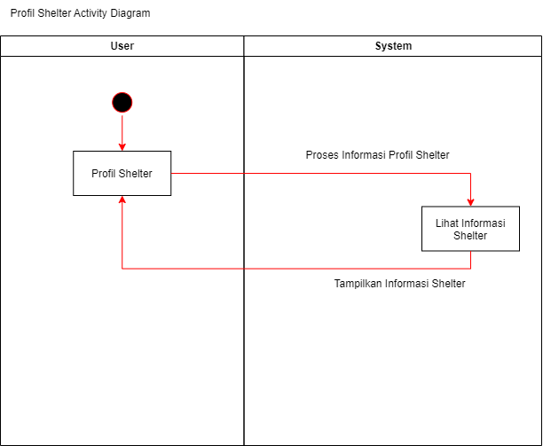
ACTIVITY DIAGRAM
INFORMASI SHELTER
DOG ADOPTION
ADOPET

Slide 28
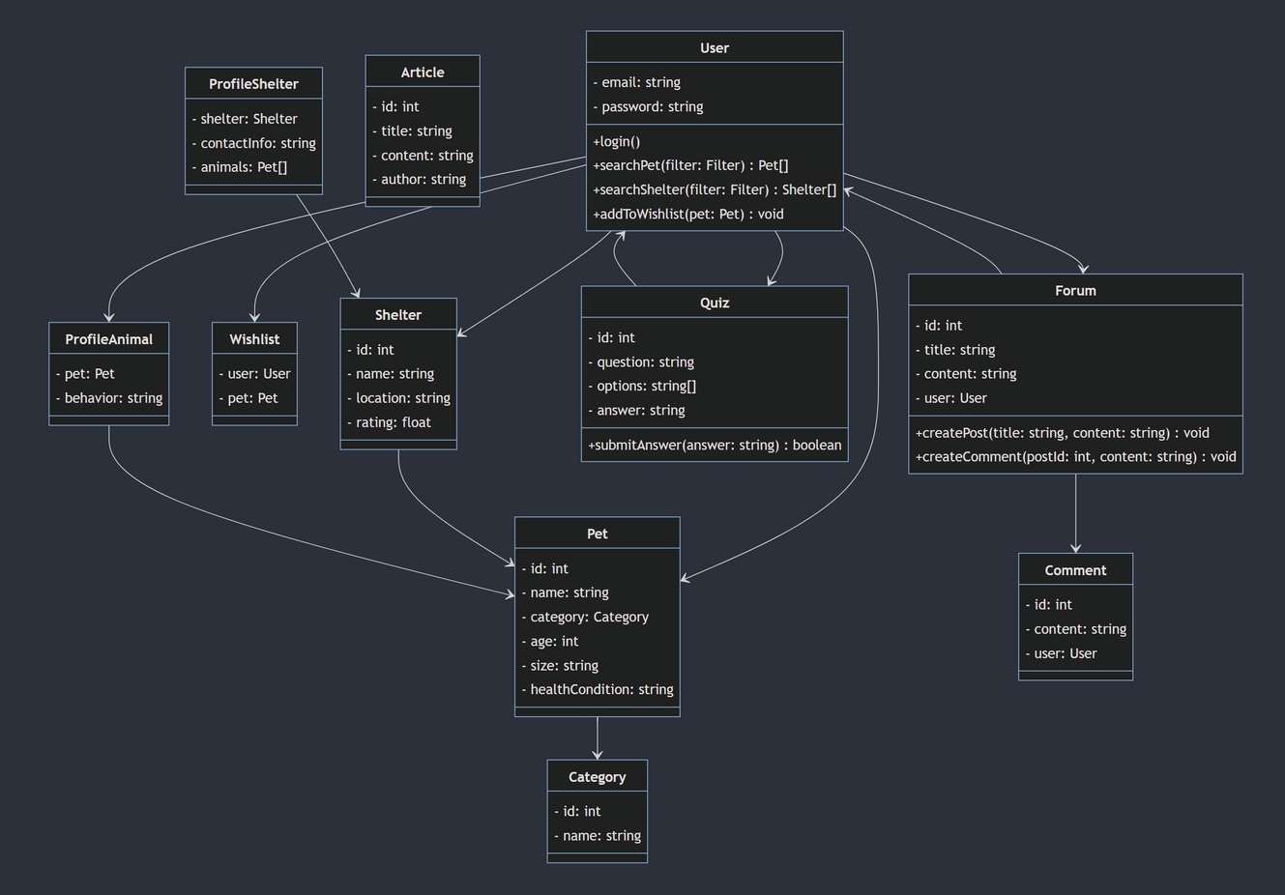
CLASS DIAGRAM
DOG ADOPTION
ADOPET

Slide 29
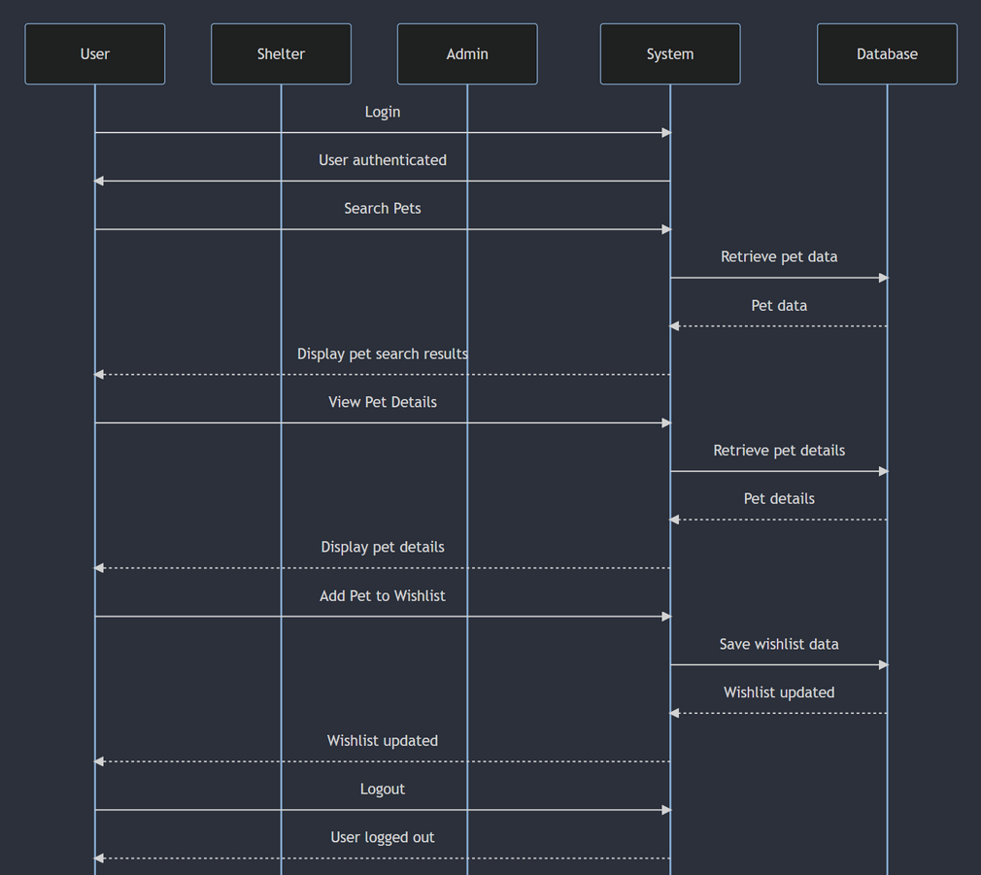
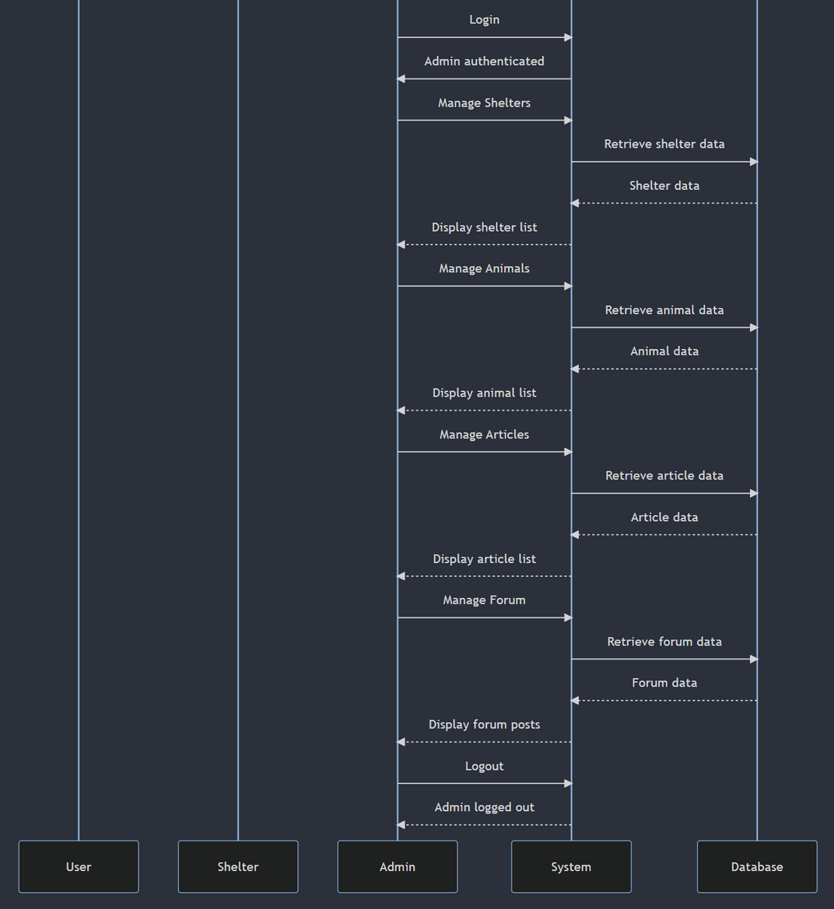
SEQUENCE DIAGRAM USER
DOG ADOPTION
ADOPET

Slide 30
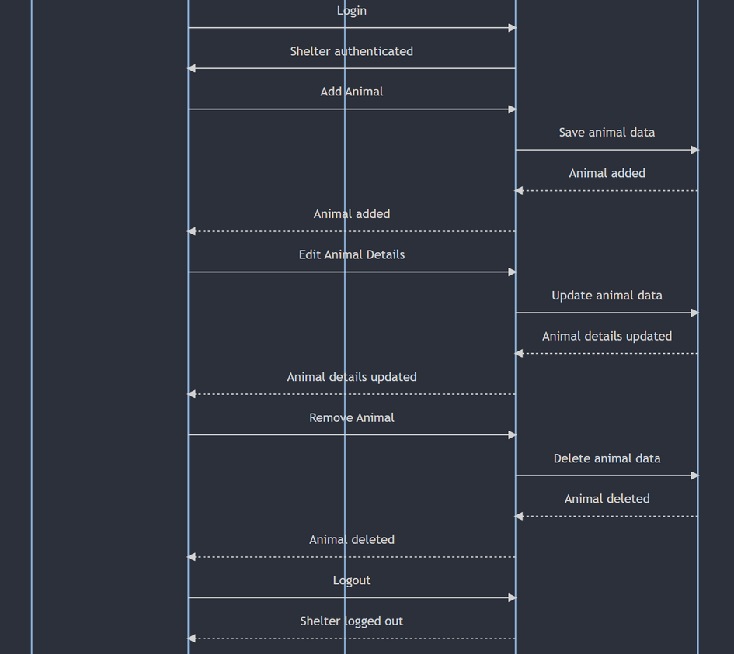
SEQUENCE DIAGRAM SHELTER
DOG ADOPTION
ADOPET

Slide 31
DOG ADOPTION
SEQUENCE DIAGRAM ADMIN
ADOPET

Slide 32
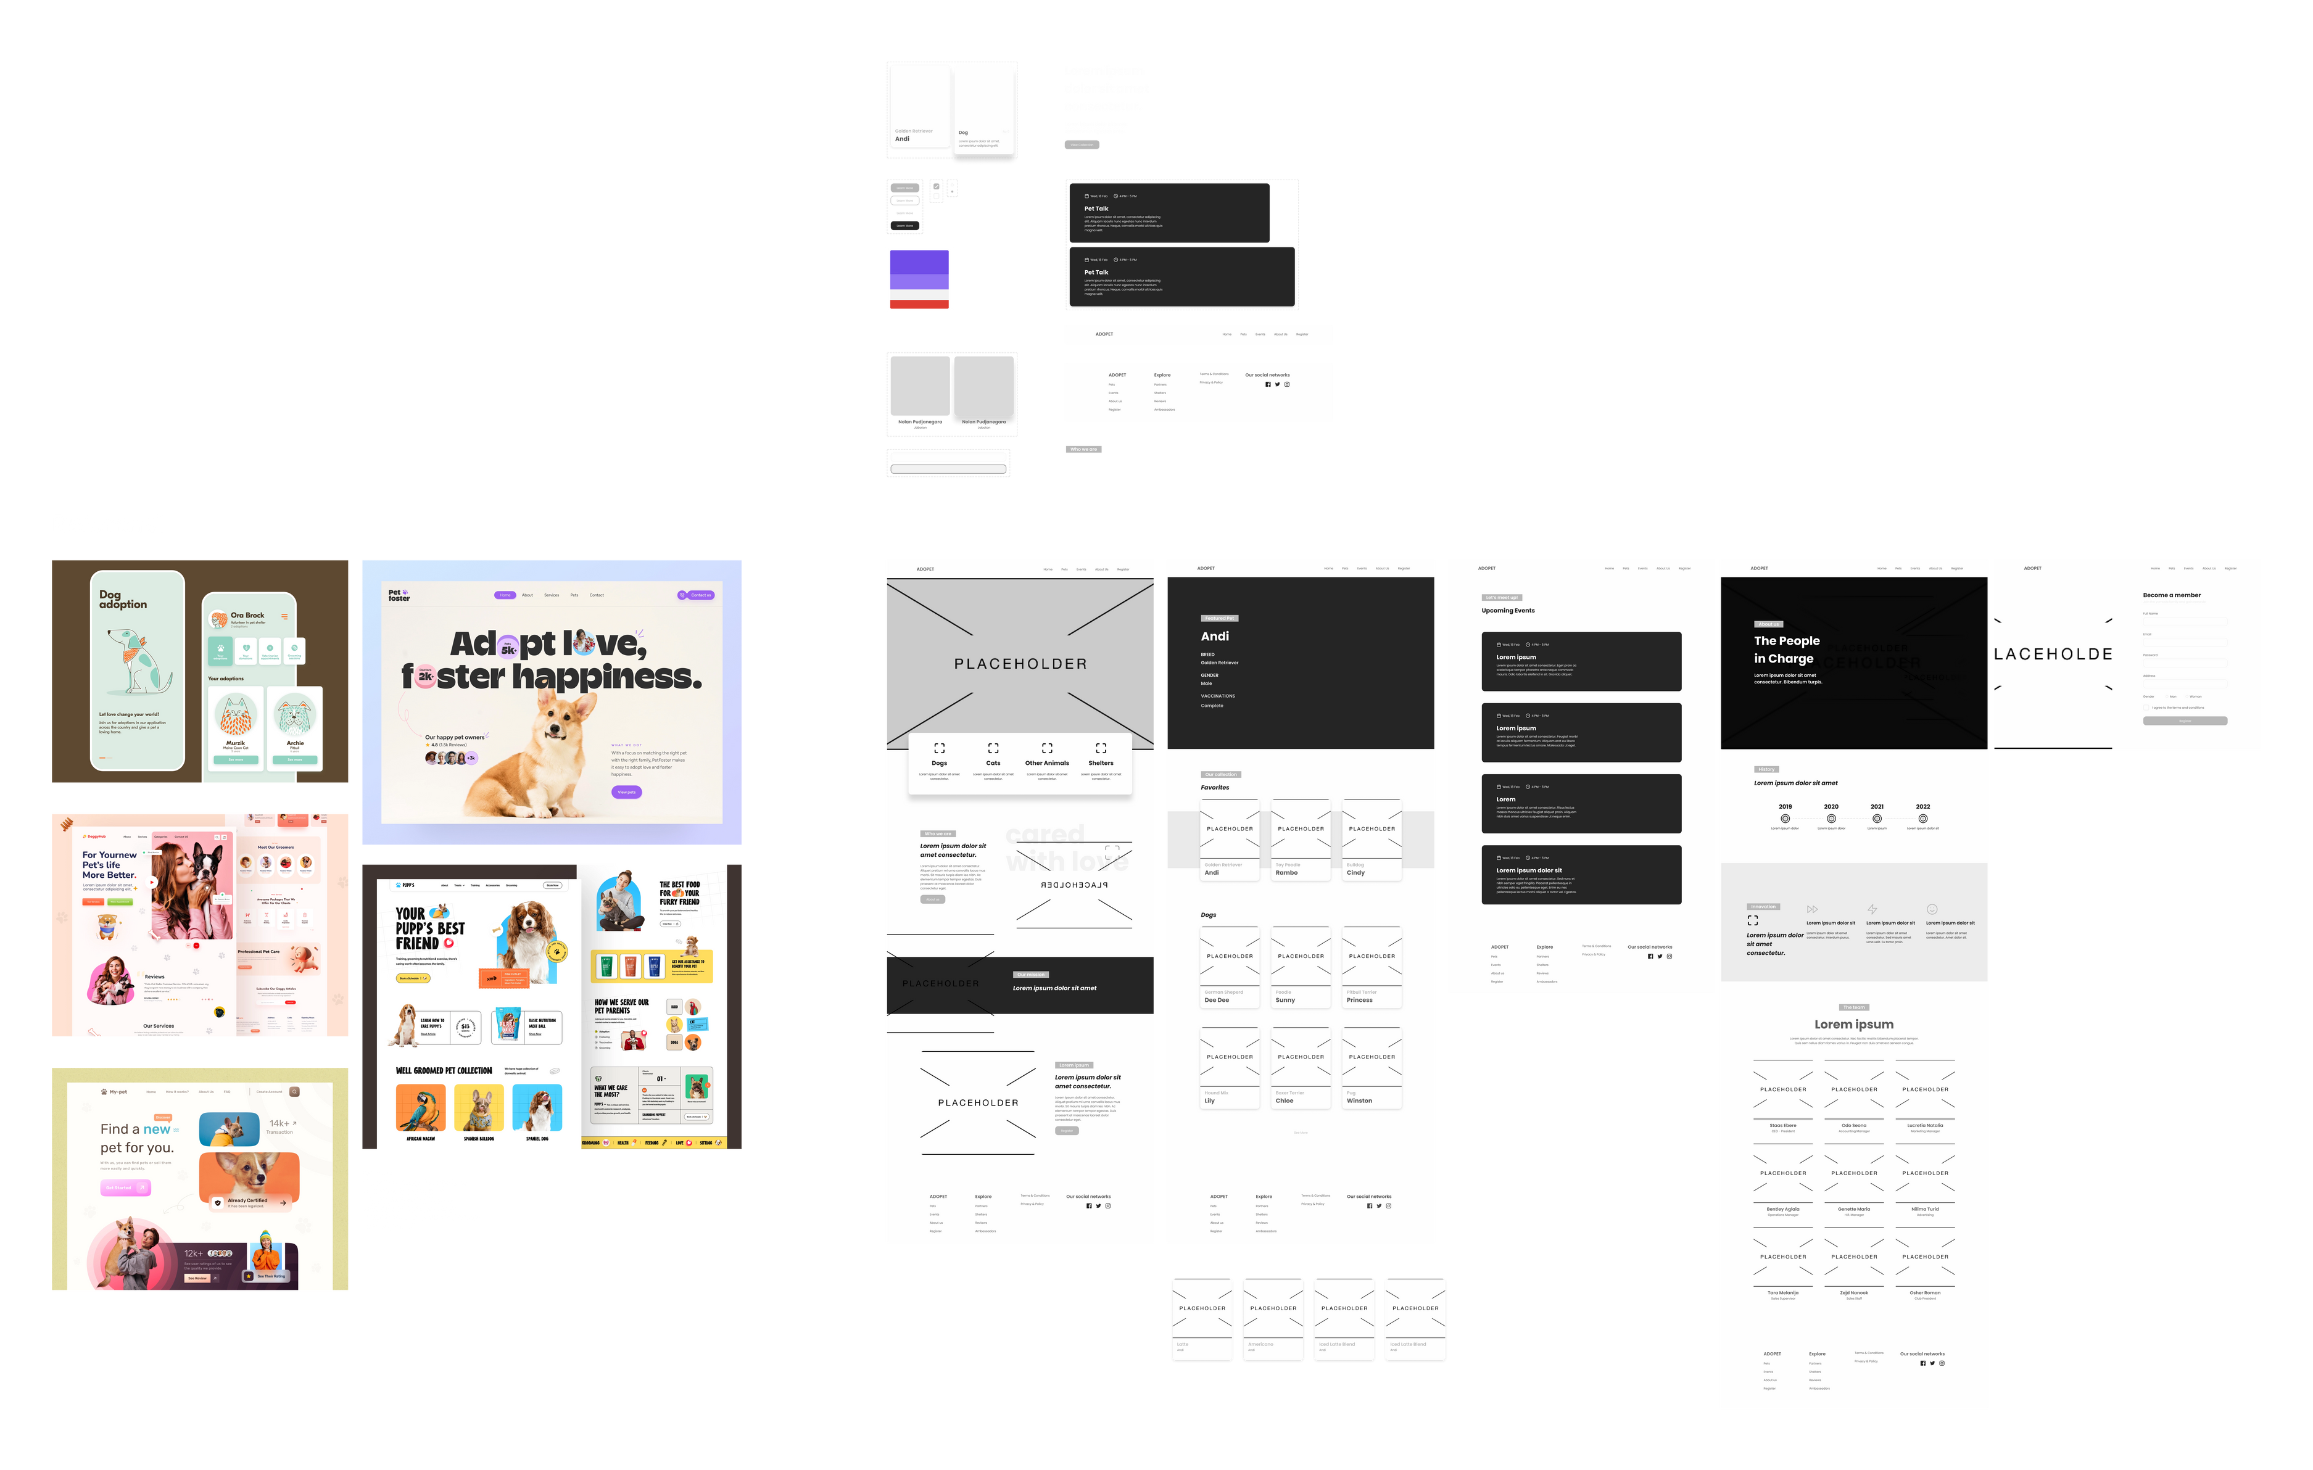
PROGRESS
DOG ADOPTION
ADOPET
Notes:
Target
Target pengguna aplikasi atau website adopsi hewan adalah masyarakat umum yang ingin mengadopsi hewan dan peduli terhadap kesejahteraan hewan.
Aplikasi atau website dapat digunakan oleh individu, keluarga, maupun organisasi penyelamat hewan.
Target hewan yang dapat diadopsi melalui aplikasi atau website ini meliputi hewan yang terlantar dan tidak memiliki tempat tinggal yang aman seperti anjing, kucing, burung, dan hewan lainnya yang memenuhi kriteria adopsi.

Slide 33
PROGRESS
DOG ADOPTION
ADOPET
Notes:
Target
Target pengguna aplikasi atau website adopsi hewan adalah masyarakat umum yang ingin mengadopsi hewan dan peduli terhadap kesejahteraan hewan.
Aplikasi atau website dapat digunakan oleh individu, keluarga, maupun organisasi penyelamat hewan.
Target hewan yang dapat diadopsi melalui aplikasi atau website ini meliputi hewan yang terlantar dan tidak memiliki tempat tinggal yang aman seperti anjing, kucing, burung, dan hewan lainnya yang memenuhi kriteria adopsi.

Slide 34
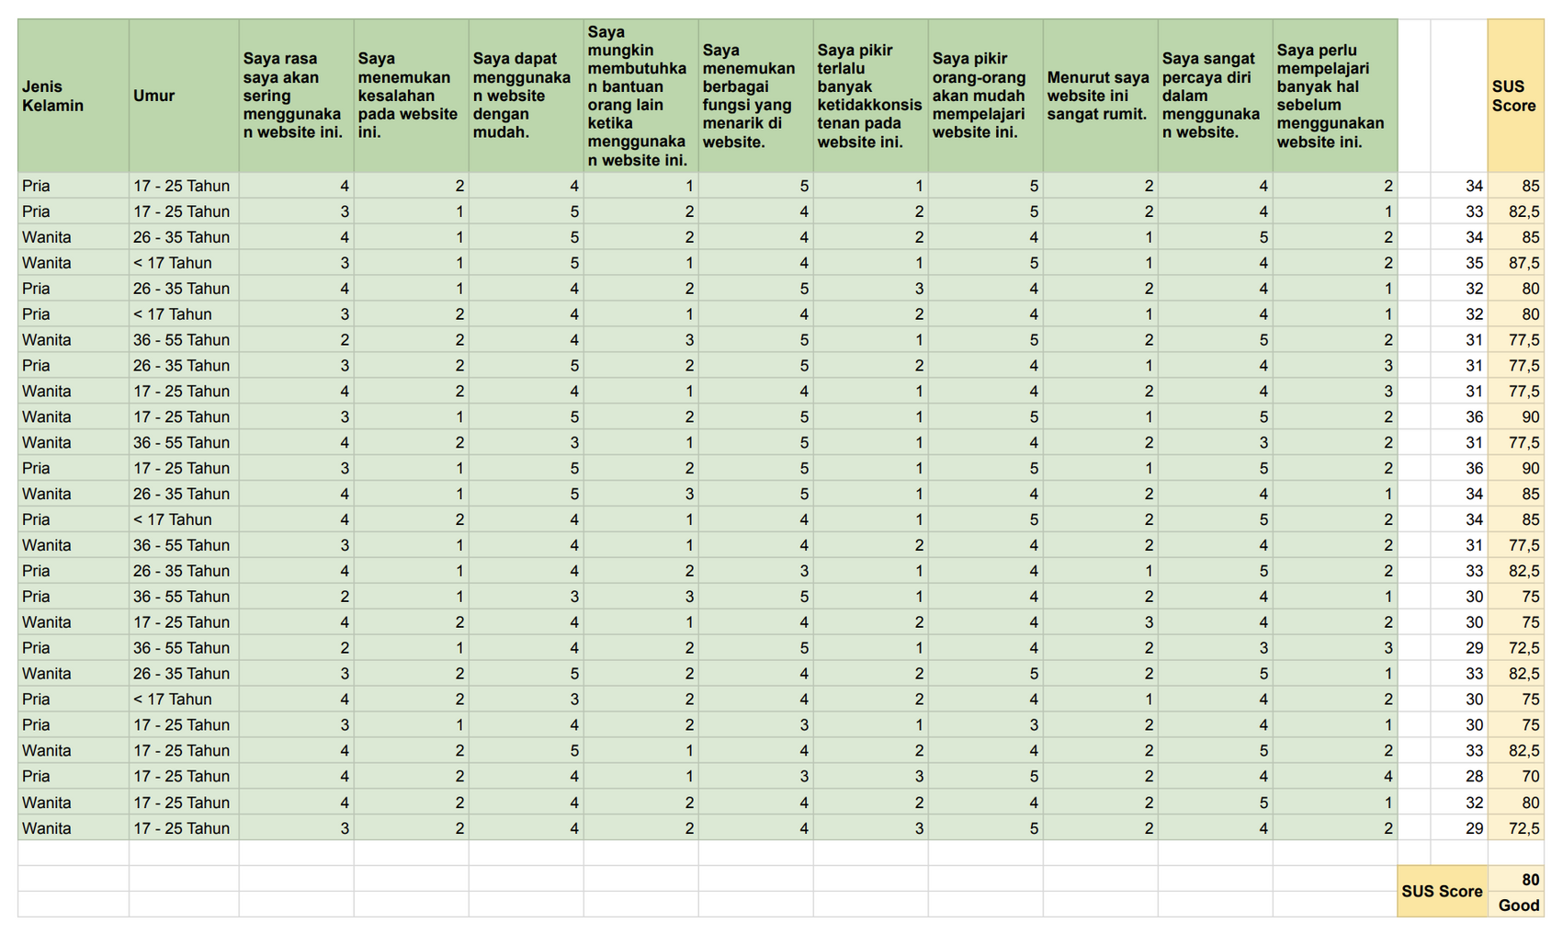
DOG ADOPTION
TESTING RESULTS
ADOPET

Slide 35
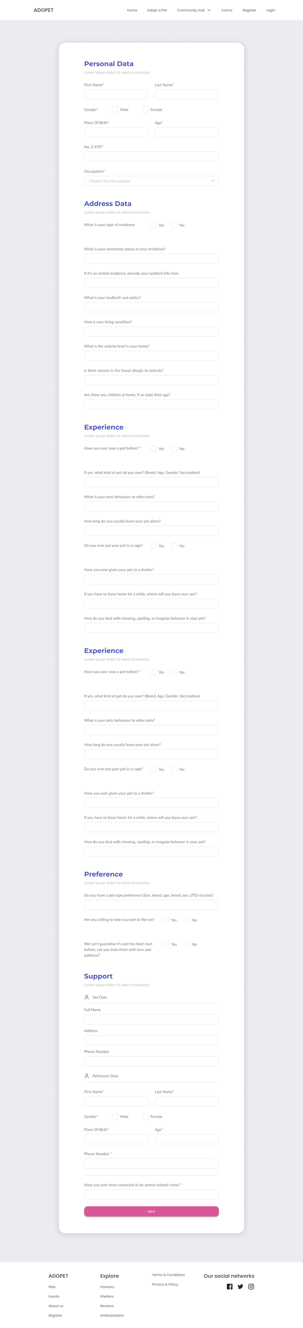
DOG ADOPTION
EVALUATION
& ITERATIVE DESIGN
ADOPET

Slide 36
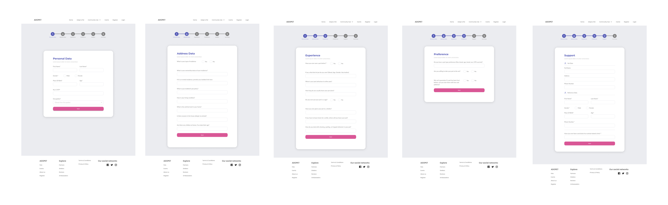
DOG ADOPTION
ADOPET

Slide 37
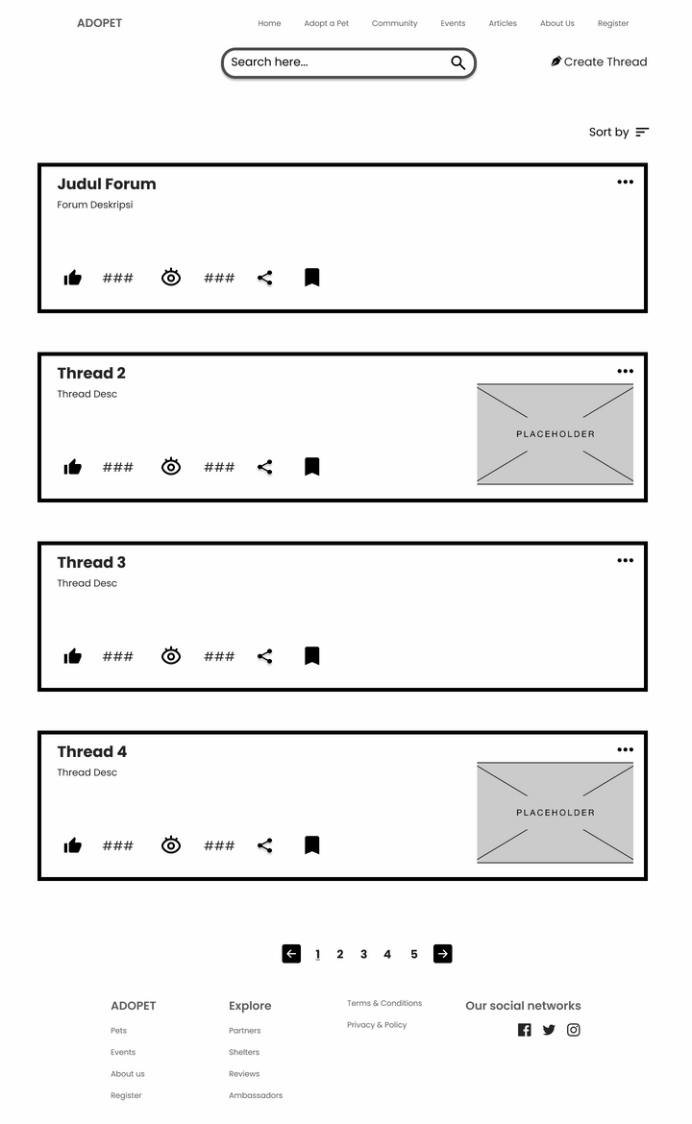
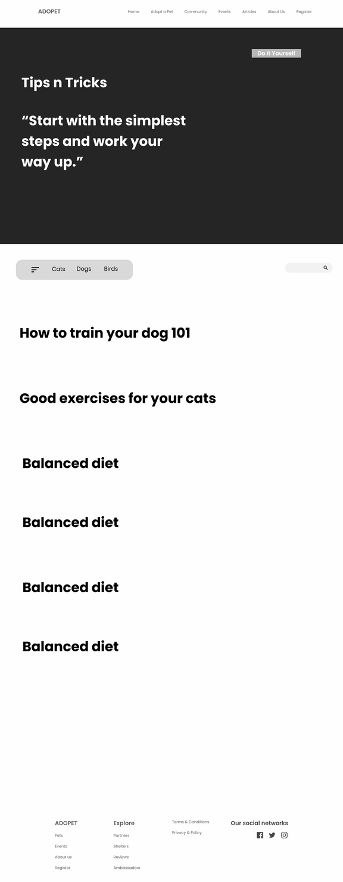
DOG ADOPTION
EVALUATION
& ITERATIVE DESIGN
ADOPET

Slide 38
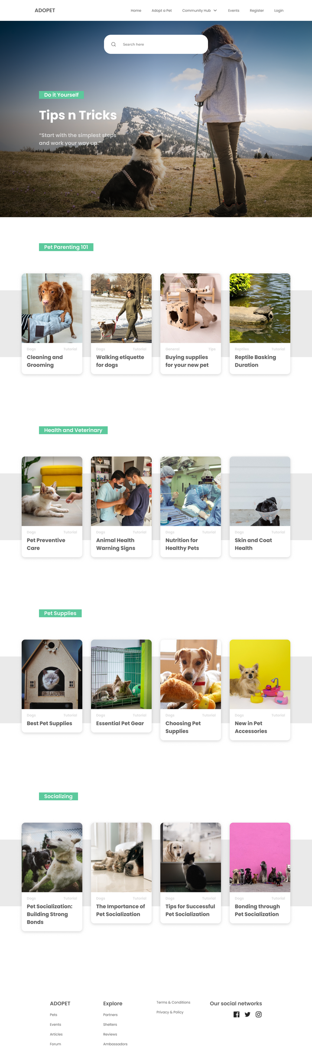
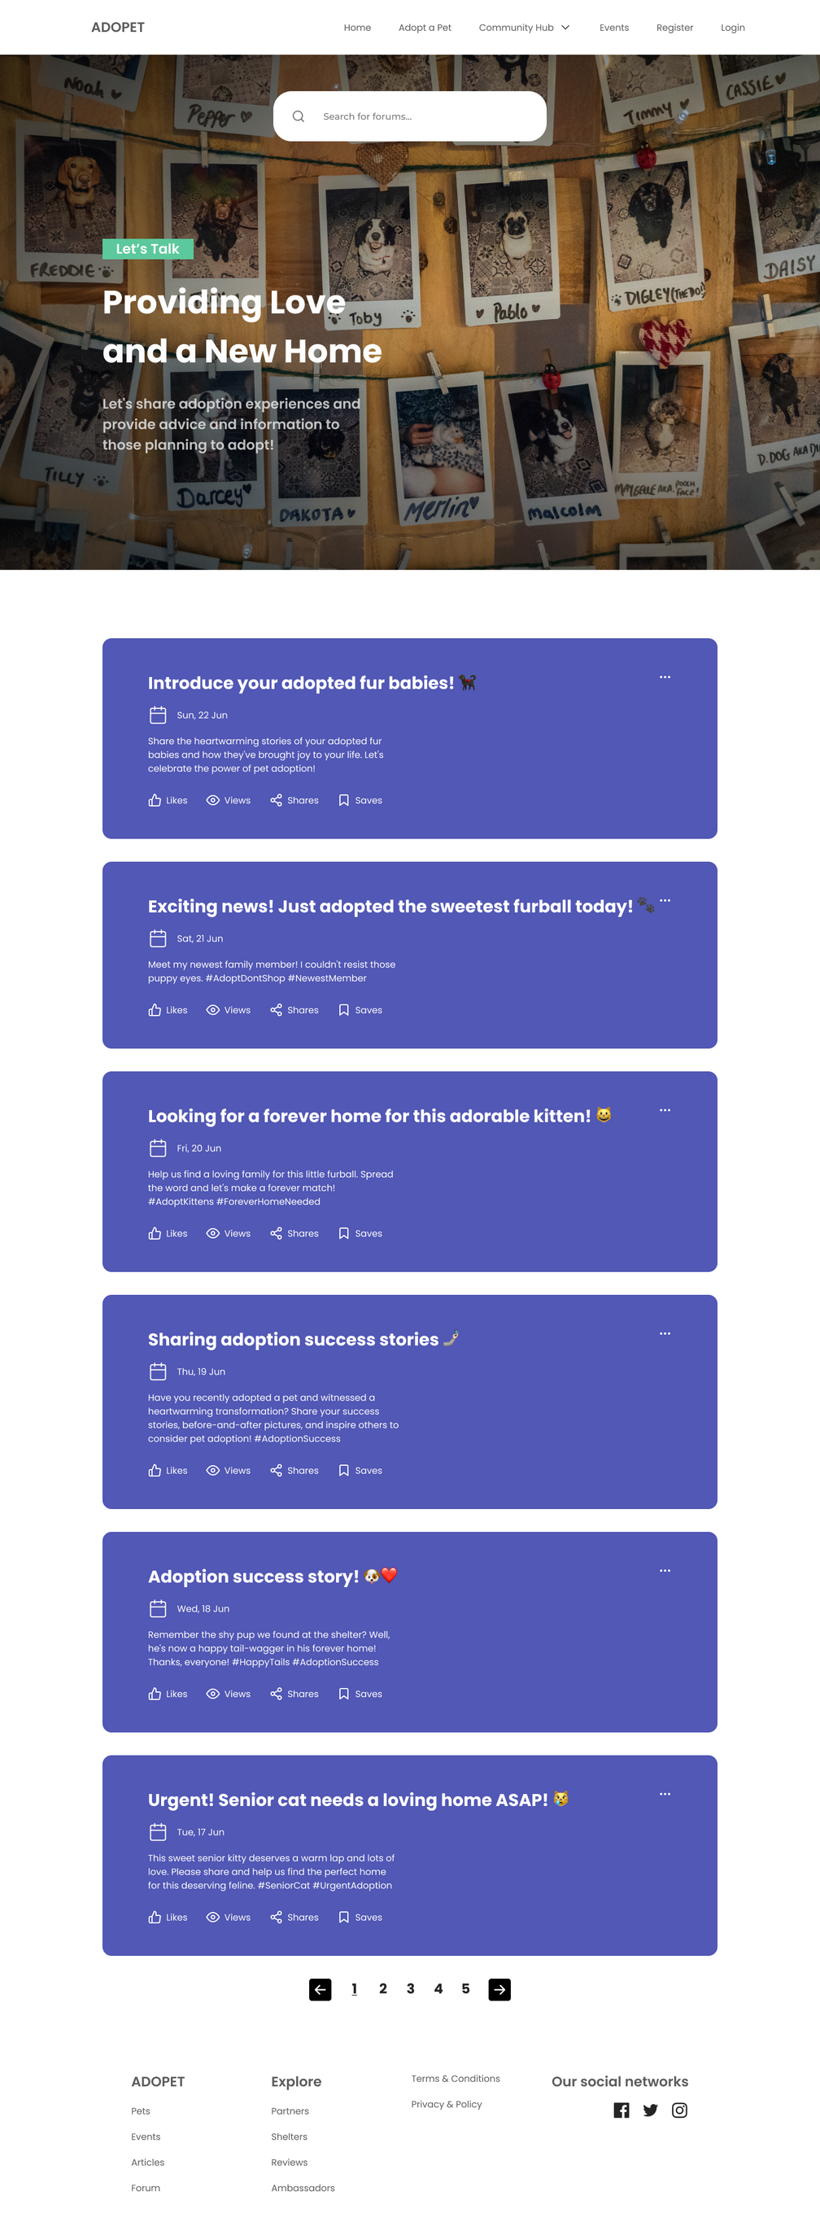
DOG ADOPTION
ADOPET

Slide 39
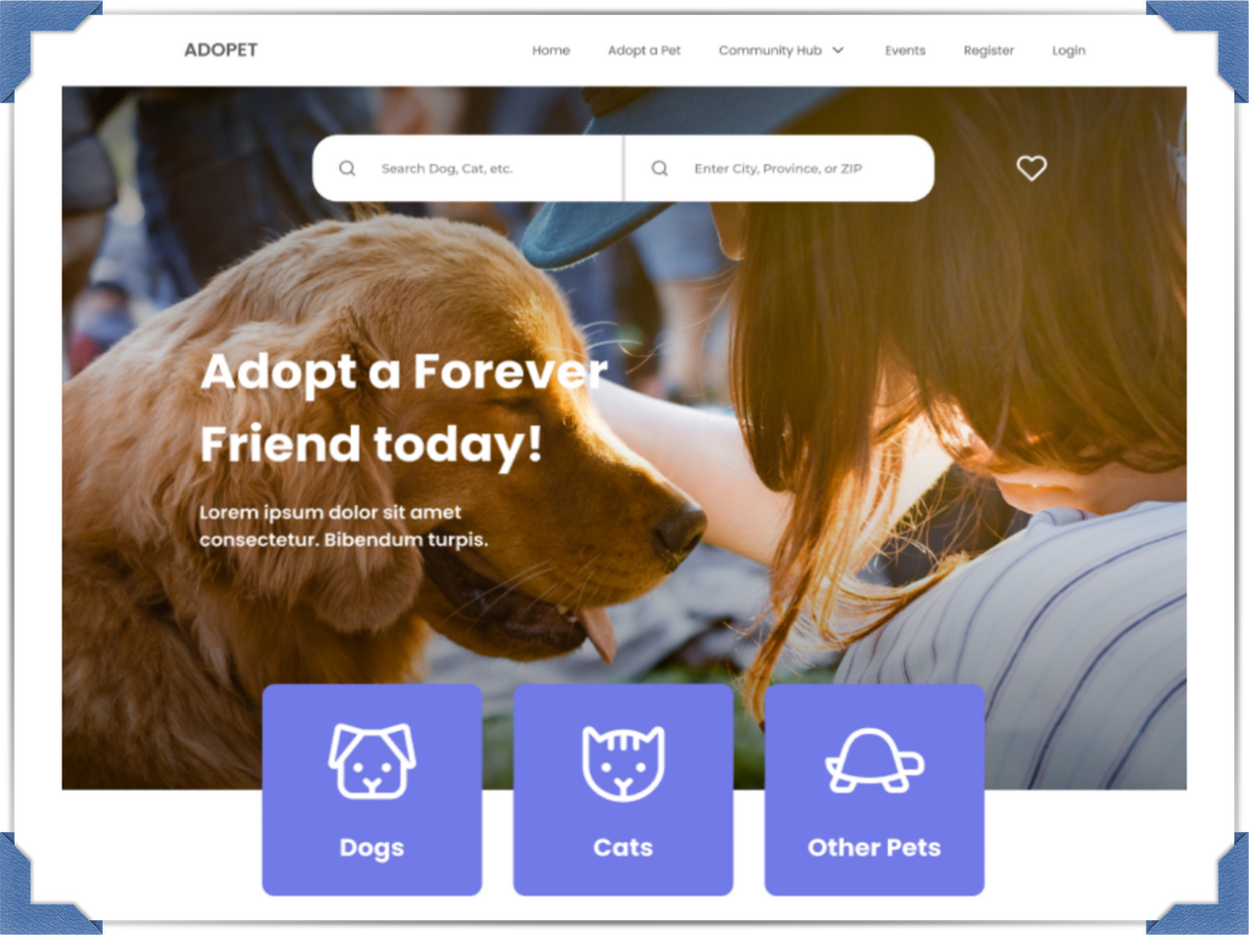

DOG ADOPTION
UI/UX
FIGMA
ADOPET
Notes:
Target
Target pengguna aplikasi atau website adopsi hewan adalah masyarakat umum yang ingin mengadopsi hewan dan peduli terhadap kesejahteraan hewan.
Aplikasi atau website dapat digunakan oleh individu, keluarga, maupun organisasi penyelamat hewan.
Target hewan yang dapat diadopsi melalui aplikasi atau website ini meliputi hewan yang terlantar dan tidak memiliki tempat tinggal yang aman seperti anjing, kucing, burung, dan hewan lainnya yang memenuhi kriteria adopsi.

Slide 40


DOG ADOPTION
THANK
YOU
ADOPET
ADOPET

